Slide 1

Název školy: |  | Základní škola a Mateřská škola, Hradec Králové, Úprkova 1
Autor: |  | Mgr. Streckerová Monika
Název: |  | VY_32_INOVACE_8AB_1_gegenteile
Téma: |  | 8AB_VNJ.roč.
Datum ověření: |  | VM ověřen dne 25.3. 2013
Číslo projektu: |  | CZ.1.07/1.4.00/21.3215
Anotace: |  | DUM je určen k výkladu učiva. DUM slouží jako podklad k výkladu, který je brán z učebnice: Deutsch mit Max; Němčina pro základní školy a víceletá gymnázia A1; nakl. Fraus 2006; ISBN 80-7238-531-3

Slide 2
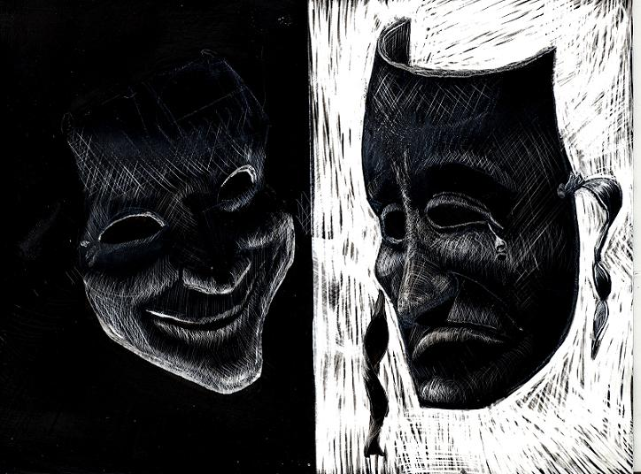
GEGENTEILE
EIGENSCHAFTEN

Slide 3
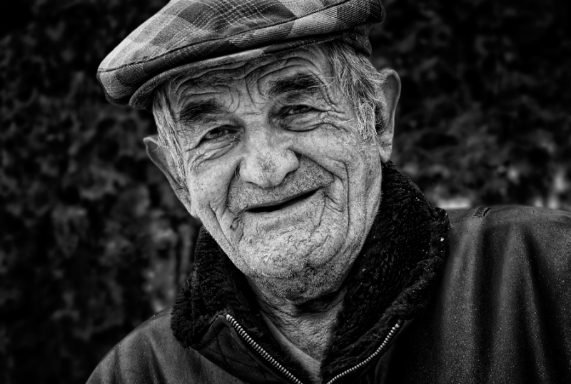
Eigenschaften
ALT

Slide 4
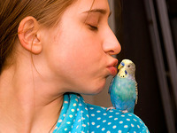
NETT

Slide 5
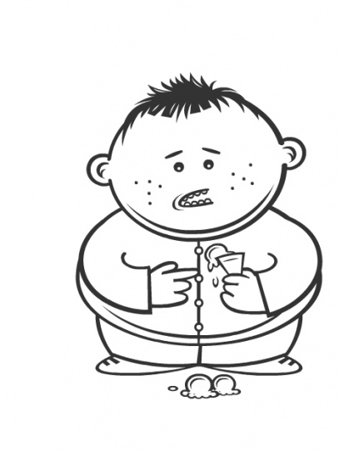
DICK

Slide 6
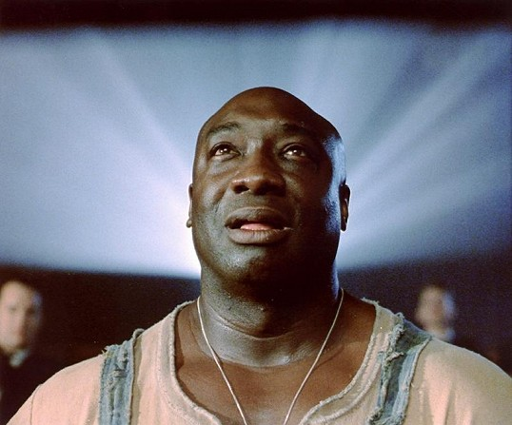
BRAV

Slide 7

KLUG

Slide 8

KLEIN

Slide 9
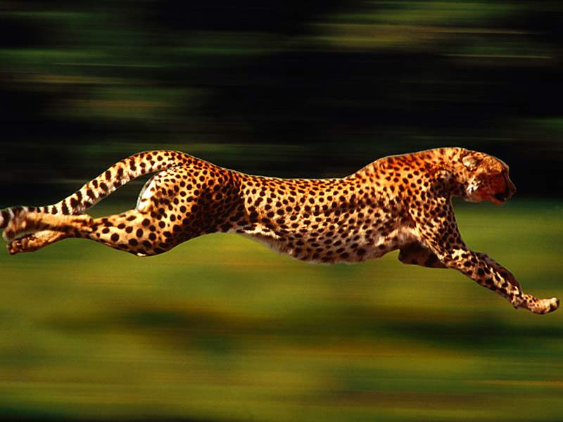
SCHNELL

Slide 10
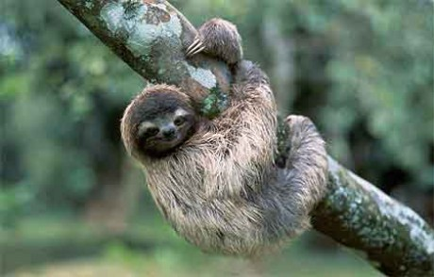
FAUL

Slide 11
Gegenteile
ALT X
NETT X
DICK X
BRAV X
KLUG X
NEU / JUNG
FRECH
SCHLANK / DÜNN
BÖSE
DUMM / BLÖD

Slide 12
SCHNELL X
MODERN X
RUHIG X
PRAKTISCH X
SYMPHATISCH X
ENERGISCH X
FAUL X
LANGSAM
UNMODERN / ALT
LAUT
UNPRAKTISCH
UNSYMPHATISCH
UNENERGISCH
FLEIßIG

Slide 13
RICHTIG X
GUT X
SCHWARZ X
KLEIN X
SCHÖN X
FALSCH
SCHLECHT
WEIß
GROß
HÄSSLICH

Slide 14
Zdroje obrázků:
http://photo.vivo.sk/jpeg/3688/280010/_n/ca61827/Stary-pan
http://www.autanet.cz/artphotos/novy-ford-c-max-id776_01.jpg
http://slovnikonline.com/img/mlady_automechanik.jpg
http://lh6.ggpht.com/kj-rarEAXZ3jo1RpQ9c39Mredhyw-1PU-3KkIvb2tQNPba9P5TO00j5ODwDUtUzctcdvrQ=s114
http://www.i60.cz/thumb.php?src=obrazky/velke/garfield_201306181039599.jpg&crop=0
http://media.novinky.cz/687/346878-original1-41zel.jpg
http://foto.dama.cz/img/882/882224.jpg
http://lide.uhk.cz/fim/student/levanma1/obrazky/hlavicka.jpg
http://static.prozeny.cz/images/stories/a_fotky/fotecky/4F_plavky3.jpg
http://media.super.cz/images/gallery/0000000007990665/K2cWTV7Qqm4ou8GwMkzv9g/50cddc4014e5af23fb220600-47183
http://www.chytrazena.cz/obrazky/admin/clanek/mi/minerva-sova.jpg
http://i.idnes.cz/09/052/gal/ITU1f3081_ministr_a_mluvci.jpg
http://media.novinky.cz/994/169942-top_foto1-qvg4l.jpg?1357300020
http://st4.geg.cz/photo/342707_detail.jpg
http://img.fotoalba.centrum.cz/img6/7121/23907121_4_g02nxg.jpg
http://1.bp.blogspot.com/_JUT0ekNl-Ms/TLIuzJtCtYI/AAAAAAAABWE/N0YXd0HjCpc/s1600/opposites.jpg
http://www.graficke-studio-praha.cz/data/gallery/ilustrace/tloustik.jpeg
http://svet-zvirat.blogerka.cz/obrazky/svet-zvirat.blogerka.cz/gepard.jpg
http://www.kiwimelony.estranky.sk/img/mid/38/lenoch.jpg
http://nd04.jxs.cz/321/296/8bbc91cc1f_73905433_o2.jpg

